Slide 1
Смирнов Динар Сергеевич
Даудов Камиль Солтанмурадович
Мобильное приложение для подготовки к экзаменам
ТГУ им. Державина
2 курс
Правовое Обеспечение Национальной Безопасности
Эдунет

Slide 2
Чего мы хотим???
Создание удобного и эффективного образовательное приложение, которое поможет пользователям получать новые знания и навыки

Slide 3

Какая услуга будет продаваться?
Приложение
Реклама
Премиум функции

Slide 4


НАШИ
ПОТРЕБИТЕЛИ
Студенты и школьники. Они могут использовать приложение для подготовки к экзаменам, выполнения домашних заданий, изучения новых тем и расширения кругозора.

Slide 5

Какую проблему мы решаем?
Проблема нехватки времени. Приложение позволяет учиться в любое удобное время и в любом месте, где есть доступ к интернету. Это особенно полезно для занятых людей, у которых нет возможности посещать очные занятия.

Slide 6

Какие технологии мы используем?
ChatGPT — это чат-бот, который способен вести диалог, искать ошибки в коде, сочинять стихи, писать сценарии и даже спорить. Нейросеть может, помимо прочего, выдавать базовый программный код, генерировать финансовый анализ, резюме технических статей или научных концепций, прогнозы, персональные советы и дает этичные ответы на любые вопросы. Кроме того, она запоминает детали диалога с пользователем и избегает спорных тем.

Slide 7
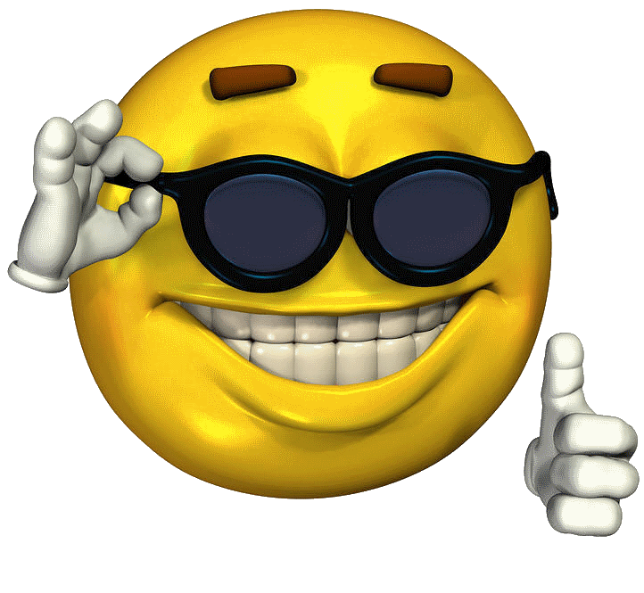
Рентабельность приложения
PAM – 48.27 млрд. долларов
TAM – 140.5 млрд. рублей
SAM – 4.2 млрд. Рублей
SOM – 2.1 млн. рублей

Slide 8





Рынок образовательных приложений имеет большой потенциал, так как технологии и методики обучения постоянно развиваются. Вот несколько факторов, которые подтверждают это:
Изменение методов обучения. В современном мире традиционные методы обучения дополняются или даже заменяются новыми подходами, основанными на использовании технологий. Образовательные приложения могут предложить новые способы изучения материала, такие как интерактивные уроки, видеоматериалы, тесты и т. д.
Увеличение спроса на образование. Растущий интерес к образованию и саморазвитию способствует популярности образовательных приложений. Люди хотят учиться новым навыкам, повышать квалификацию или просто расширять свой кругозор.
Конкуренция и разнообразие. Рынок образовательных приложений становится всё более конкурентным, что приводит к появлению новых и улучшенных продуктов. Это, в свою очередь, способствует развитию рынка и привлечению новых пользователей.
Партнёрство с образовательными учреждениями. Некоторые образовательные приложения сотрудничают с школами, университетами и другими учебными заведениями. Это может способствовать их распространению и признанию среди широкой аудитории.
Монетизация. Образовательные приложения имеют различные модели монетизации, включая рекламу, подписки, продажу контента и спонсорство. Это позволяет разработчикам зарабатывать деньги и инвестировать в развитие своих продуктов.
Технологические инновации. Развитие технологий, таких как искусственный интеллект, машинное обучение и большие данные, может привести к созданию более эффективных и персонализированных образовательных приложений.
Государственная поддержка. В некоторых странах государство поддерживает развитие образовательных технологий и приложений, что также способствует росту рынка.
Социальные факторы. Социальные сети и другие платформы могут способствовать распространению информации об образовательных приложениях и увеличению их популярности.

Slide 9
Этапы развития:
Исследование и планирование.
Анализ рынка и целевой аудитории, определение основных потребностей и требований пользователей.
Разработка концепции и стратегии развития приложения.
Планирование бюджета, ресурсов и сроков реализации проекта.
Создание технического задания и определение ключевых функций приложения.
Разработка и тестирование.
Выбор технологий и инструментов для разработки.
Программирование и создание дизайна приложения.
Тестирование функциональности, исправление ошибок и оптимизация работы приложения.
Запуск и продвижение.
Запуск приложения в App Store или Google Play.
Оптимизация под разные устройства и платформы.
Продвижение через социальные сети, блоги, партнёрские программы.
Сбор обратной связи от пользователей, анализ их отзывов и предложений.
Развитие и улучшение.
Регулярное обновление контента и функций приложения.
Внедрение новых технологий и методов обучения.
Улучшение интерфейса и удобства использования.
Расширение аудитории и привлечение новых пользователей.

Slide 10

Команда
Смирнов Динар Сергеевич - управление проектом
Даудов Камиль Солтанмурадович - командир
Аринушкин Владислав Алексеевич - управление разработкой
Лукьяненко Иван Александрович - бариста
Медведев Глеб Вячеславович - продвижение

Slide 11
Спасибо!
Смирнов Динар
+79531292543
smrnvdnr@gmail.com

